Slide 1
Operativni sistemi
Niti

Slide 2
Koncept konkurentnosti
Nastao je kao mehanizam za optimizaciju upotrebe procesora. Izuzetno je aktuelan zato što omogućava:
  Jednostavniju realizacija funkcionalno nezavisnih delova programa (npr. glavni program i pozadinske funkcije)
  Bolje i ravnomernije iskorišćenje procesora (umesto da procesor čeka neki proces, može da izvršava neki drugi proces za to vreme)
  Potencijalno ubrzanje izvršavanje programa korišćenjem više jezgara/procesora (umesto da jedan procesor sabira milion elemenata, bolje da 4 procesora sabiraju po 250000 elemenata)

Slide 3
Konkurentno programiranje
Na ovim vežbama ćemo govoriti o konkurentnom programiranju upotrebom:
  Niti i
  Kritičnih sekcija

Slide 4
Niti (threads)
U operativnom sistemu niti predstavljaju:
tokove izvršavanja, tj. funkcije programskog koda (koji se prepliću na procesoru)
čine osnovu raspoređivanja (scheduling entity)

Slide 5
Sekvencijalno ili konkurentno izvršavanje
Svaki program ima bar jednu nit (tok izvršavanja) nastalu od funkcije main().
Program koji se sastoji od samo jedne niti se naziva sekvencijalni program.
Program koji se sastoji od više (od jedne) niti se naziva konkurentni program.

Slide 6
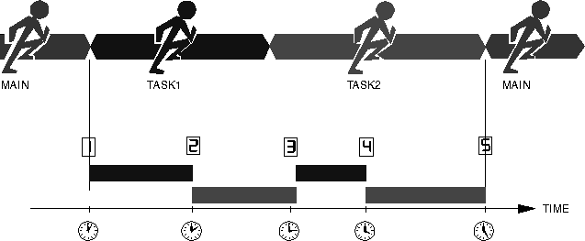
Sekvencijalni vs konkurentni program u slučaju jednoprocesorskog sistema

Slide 7
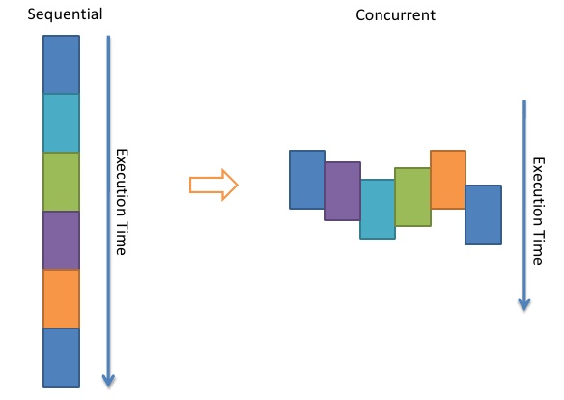
Sekvencijalni vs konkurentni program u slučaju multiprocesorskog sistema

Slide 8
Od čega nastaju niti?
Niti nastaju od funkcija
Svaka nit po svom kreiranju počinje da izvršava funkciju koja je prosleđena konstuktoru niti

Slide 9
Funkcija main
Ulazna tačka (entry point) programa tj. početak korisničkog dela programa je funkcija main()
Završetak korisničkog dela programa nastupa kada se završi funkcija main()
Ovo važi kako za sekvencijalni tako i za konkurentni program! iz čega sledi...

Slide 10
Nit nastala od funkcije main()
je od posebnog značaja jer:
  program traje koliko traje nit main()
  kada se završi nit main() završava se ceo program (bez obzira na stanja ostalih niti)
  se ni po čemu drugom ne razlikuje od ostalih niti

Slide 11
Objekat klase thread (nit)
Služi za stvaranje niti (toka izvršavanja).
Kada se stvori nit objekat klase thread je u stanju 'joinable' (pokazuje na tok izvršavanja). Ovo znači da je nit krenula da se izvršava.
se prevodi iz stanja 'joinable' operacijama:
  join()
  detach().
Ukoliko se nit ne prevede iz stanja 'joinable' nekom od dve metode (join ili detach) dobiće se greška: ”terminate called without an active exception. Core dumped”*.

Slide 12
Razlika između join()i detach()
operacija join() blokira nit pozivaoca dok se nit na kojoj je operacija join pozvana ne završi
  Koristi se kada nit main čeka rezultat rada niti koje je stvorio
Operacija detach() razdvaja nit pozivaoca od niti na kojoj je operacija detach pozvana, tako da nit pozivaoc ne čeka da se nit na kojoj je operacija detach pozvana završi
  Koristi se kada postoje ciklične niti (daemon) koje izvšavaju neku funkciju u beskonačnoj petlji. Nit main tada uz pomoć detach može da završi rad, a u suprotnom bi čekala beskonačno

Slide 13
Argumenti i povratna vrednost
Ako je nit nastala od funkcije f():
  Pri stvaranju, niti se moraju proslediti argumenti po istim pravilima kao da se poziva obična C funkcija f()
  Vrednosti svih argumenata niti se pri stvaranju kopiraju u kontekst niti
  Povratna vrednost funkcije f() se zanemaruje (uvek je void)

